Slide 1
Templad PowerPoint i cyd-fynd a’r pecyn gwers Mis Hanes LHDT ar gyfer:
Dysgwyr ag ADY
Rydym yn anwybyddus bod y dysgu gorau yn diwgydd pan mae gwersi wedi’i addasu i anghenion unigryw y plant neu pobl ifanc ym mhob un dosbarth. Dyna pham yr ydym wedi creu y templad PowerPoint yma y gallwch chi olygu. Rydych yn rhydd i addasu’r templad yma i siwtio’ch lleoliad addysgu neu i adio templad eich ysgol neu coleg i’r cefnidr.
Stonewall
Mae’r adnodd yma wedi ei gynhyrchu gan Stonewall, elusen sydd wedi ei leoli yn y DU ac sy’n sefyll dros rhyddid, ecwiti, a potensial pob person lesbiaidd, hoyw, deurhywiol, traws, cwîar, cwestiynu ac ace (LHDT+).
Yn Stonewall, dychmygwn byd ble all pobl LHDTC+ ym mhobman byw bywydau llawn. Cawsom ein sefydlu yn Llundain yn 1989, ac yn awr rydym yn gweithio ym mhob wlad y DU a rydym wedi sefydlu partneriaethau ar draws y byd. Dros y tair degawd diwethaf, rydym wedi creu newidiadau trawsffurfiedig ym mywydau pobl LHDTC+ yn y DU, gan helpu ennill hawliau hafal o ran priodas, cael plant, ac addysg cynwysiedig.
Mae ein ymgyrchoedd yn creu newidiadau positif i’n cymunedau, ac mae ein rhaglenni newid cynaliadwy a grymusrwydd yn sicrhau bod pobl LHDTC+ yn gallu ffynnu trwy gydol ein bywydau. Rydym ni’n sicrhau bod y byd yn clywed ac yn dysgu o’n cymunedau, ac bod ein gwaith ni wedi ei seilio yn tystiolaeth ac arbenigedd.
Mae Stonewall yn falch i ddarparu wybodaeth, cefnogaeth a cyngor ar cynwysedd LHDTC+; gweithio tuag at byd ble yr ydym i gyd yn rhydd i fyw. Nid yw hyn yn gyfystirio cyngor gyfreithiol, ac nid ydy’n bwriadu cymryd lle cyngor gyfreithiol ar unrhyw pwnc.
Rhif Elusen Gofrestredig 1101255 (Lloegr a Cymru) a SC039681 (Yr Alban)
Notes:
Visit our website for the lesson plan to accompany this PowerPoint.

Slide 2
Mis Hanes LHDT – pecyn gwers gan Stonewall
Cymryd rhan mewn gweithgaredd grŵp AC Ymateb i ddewisiadau
NEU
Adnabod symbolau ar gyfer aelodau teulu A Chyfathrebu am ddewisiadau (gweithgaredd rhestr) neu Ddilyn cyfarwyddiadau syml (gweithgaredd cawl)
NEU
Gyfathrebu am aelodau teulu A Chreu rhestr (gweithgaredd rhestr) NEU Ddilyn cyfarwyddiadau (gweithgaredd cawl)
NEU
Rannu gwybodaeth am aelodau teulu A Llunio rysáit syml (gweithgaredd rysáit) NEU Ddilyn cyfarwyddiadau ysgrifenedig (gweithgaredd cawl)
Notes:
Ewch i'n gwefan i gael y cynllun gwers sy'n cyd-fynd â'r PowerPoint yma.

Slide 3
Amcan Dysgu:
Notes:
Dewiswch yr amcan dysgu sydd fwyaf addas i'ch dosbarth chi o gynllun gwers Stonewall.

Slide 4
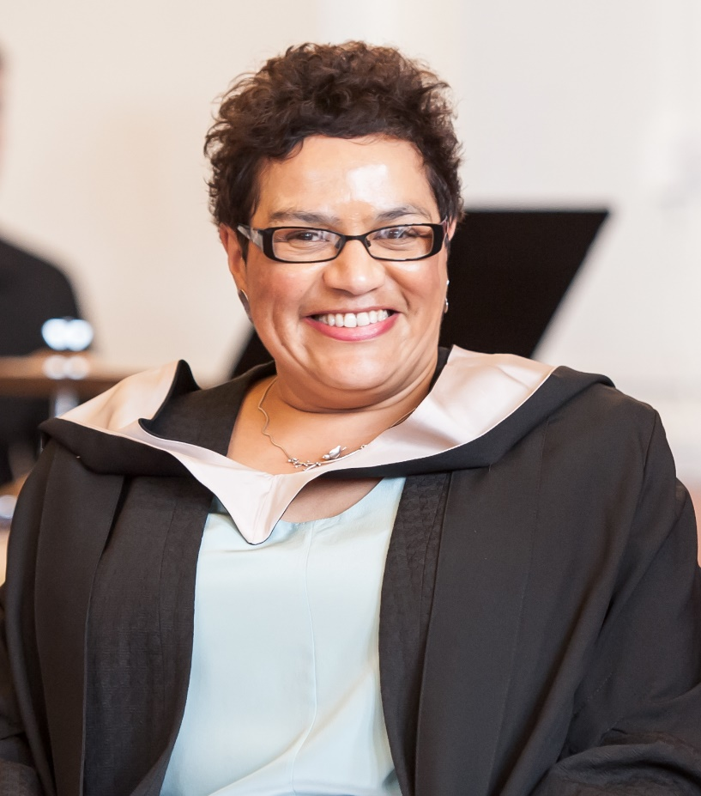
Amcan Dysgu:
Grandpa's Soup gan Jackie Kay
Notes:
Darllenwch y gerdd Grandpa's Soup gan Jackie Kay i'r disgyblion. Mae'r gerdd ar gael yma: https://www.scottishpoetrylibrary.org.uk/poem/grandpas-soup/
Wrth i chi weithio drwy'r gerdd, dylai'r disgyblion (dewiswch fel sy'n briodol):
Bwyntio at y cynhwysion yng nghanol y bwrdd
Cyfateb y symbol ar gyfer y cynhwysyn
Adnabod y symbol ar gyfer y cynhwysyn
Ysgrifennu'r cynhwysyn ar y daflen waith 'rhestr siopa'.
Chwarae rôl yn creu'r cawl. Dewsiwch ddisgyblion i ychwanegu'r cynhwysion i'r sosban. Bydd angen i chi egluro mai darn o gig eidion yw 'hough', ond gallech ddefnyddio corn-bîff ar gyfer y gweithgaredd yma.
Trafodwch pam fod Jackie mor hoff o'r cawl - nid yn unig gan ei fod yn flasus, ond gan mai ei thaid wnaeth y cawl iddi.
Noder: Os oes rhai o'ch disgyblion yn llysieuwyr/figan neu ddim yn bwyta cig eidion am resymau crefyddol, peidiwch â gwneud y gweithgaredd 'cynhwysion i'r sosban'.

Slide 5
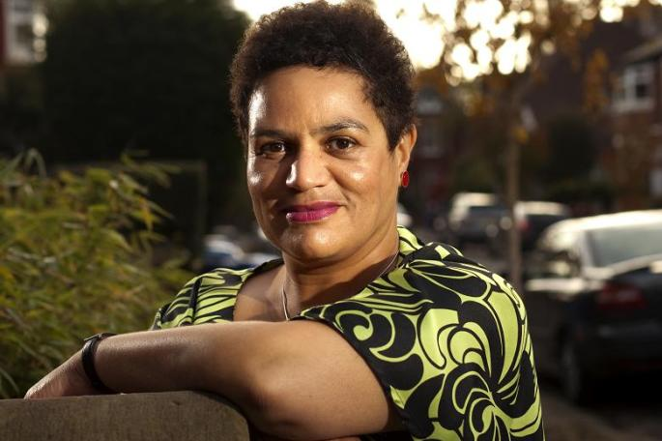
Amcan Dysgu:
Dyma Jackie Kay.
Bardd yw hi.
Cafodd hi ei mabwysiadau pan oedd hi'n faban.
Cafodd ei magu yn yr Alban.
Mae hi'n byw gyda'i phartner, o'r enw Denise.
Mae dau o blant ganddi.
Notes:
Dangoswch lun o Jackie Kay i'r plant, a thrafodwch ei theulu. Cafodd Jackie ei mabwysiadu pan oedd hi'n faban, ac fe gafodd ei magu gyda'i mam, ei thad, a'i brodyr a'i chwiorydd. Erbyn hyn mae hi'n byw gyda'i phartner, Denise. Mae gan Jackie ddau o blant, felly Denise yw eu llysfam.

Slide 6
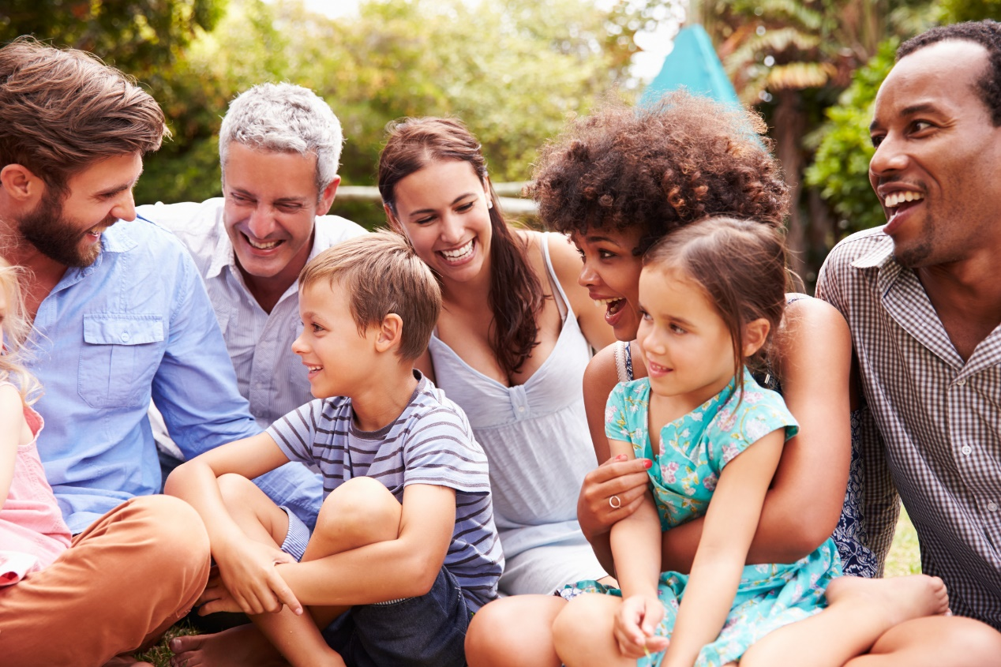
Amcan Dysgu:
Pwy sydd yn eich teulu chi? Pa fwyd sy'n arbennig i'ch teulu chi?
Notes:
Gofynnwch i'r disgyblion: Pwy sydd yn eich teulu chi?
Dylai'r disgyblion (dewiswch fel sy'n briodol):
Gyfateb y symbolau ar gyfer y bobl yn eu teuluoedd
Nodi'r symbolau ar gyfer y bobl yn eu teuluoedd
Sôn wrth weddill y dosbarth pwy sydd yn eu teulu
Os yw'n berthnasol, trafodwch y ffaith fod gan rai pobl eu teulu genedigol, a'u teulu maeth neu eu gofalwyr maeth.
Noder: Cofiwch ei bod yn bosib y bydd plant sydd â rhiant traws yn defnyddio enw gwahanol ar gyfer eu rhiant yn lle mam neu dad.

Slide 7
Amcan Dysgu:
Pa gynhwysion fyddech chi'n eu rhoi yn eich cawl?
A fyddai eich cawl chi'n flasus?
Notes:
Dewiswch y gweithgaredd/gweithgareddau mwyaf priodol i'ch dosbarth chi:
Y disgyblion i ddyfeisio eu cawl eu hunain drwy ddewis lluniau o gynhwysion i'w torri allan a'u gludo ar yr amlinelliad o'r fowlen.
Y disgyblion i nodi'r cynhwysion hoffent eu rhoi yn eu cawl, a'u rhestru ar y daflen waith 'Fy rysáit'.
Y disgyblion i lunio eu ryseitiau cawl ar y daflen waith 'Fy rysáit', gan ddefnyddio ryseitiau cawl eraill i'w cynorthwyo.
Fel dosbarth, gweithio gyda'i gilydd i wneud cawl, gan ddilyn rysáit syml.
Gofynnwch i'r disgyblion edrych ar eu rysáit cawl, a dweud wrth y dosbarth a ydyn nhw'n credu y byddai'n flasus neu'n ofnadwy.
NEU
Gofynnwch i'r disgyblion flasu'r cawl a nodi os oedden nhw'n ei hoffi ai peidio.

